Slide 1


Slide 2

تنظيم حصص الأسبوع
اليوم 4 -
اليوم1 -
أنشطة اعتيادية (10د)
ورشة القراءة: استثمار النص (50د)
إملاء (25د)
أنشطة اعتيادية (10د)
معجم (25د)
ورشة الاستماع والتحدث (30د)
الكلمات البصرية+ القراءة المشتركة(20د)
اليوم 5 -
اليوم2 -
أنشطة اعتيادية (10د)
ورشة القراءة (40د)
التعبير الكتابي (35د)
أنشطة اعتيادية (10د)
ورشة الاستماع والتحدث 30د)
ورشة القراءة (45د)
اليوم 6 -
اليوم 3 -
ورشة القراءة: الفهم (30د)
إنتاج الكتابي: (30د)
قراءة إثرائية 25 د
أنشطة اعتيادية (10د)
ورشة الاستماع والتحدث (30د)
ورشة القراءة (45د)

Slide 3






هيكلة حصة اليوم
03- قراءة
قراءة: قراءات فردية وفهم.
04- إنتاج كتابي
الشرح (3)
01- قراءة إثرائية
عنوان القصة: ساعة الحائط (ص 10 و11 من كراسة "نصوصي القرائية للسنة الثالثة)

Slide 4

عند نهاية الحصة
على الأقل 80% من المتعلمين سيكونون قادرين على:
قراءة فقرة والإجابة عن أسئلة الفهم؛
كتابة فقرة باستعمال مهارة الشرح لتوضيح موضوع/ فكرة معينة.
توقع مضمون قصة والتحقق منه، قراءة القصة ومناقشة مضامينها؛

Slide 5



مرحبا بكم. سننطلق في حصة اللغة العربية.
اختــتام الحــصة
قراءة إثرائية
إنتاج كتابي
قــــراءة
افتتاح الحصة

Slide 6


من يذكر شروط الحصول على نجمة التميز؟
اختــتام الحــصة
قراءة إثرائية
إنتاج كتابي
قــــراءة
افتتاح الحصة
أَطْلُبُ تَوْضيحاً إِذا لَمْ أَفْهَمْ.

Slide 7

ضعوا اللوحة والكراسة في القمطر.
اختــتام الحــصة
قراءة إثرائية
إنتاج كتابي
قــــراءة
افتتاح الحصة

Slide 8



قــــراءة
03- قراءة
مراجعة وتوليف

Slide 9
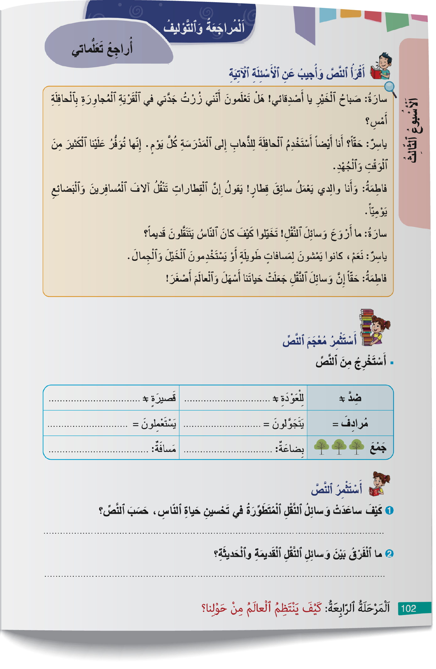
الآن ستقرؤون نصا وتجيبون عن أسئلة. افتحوا كراساتكم على الصفحة 102.
اختــتام الحــصة
قراءة إثرائية
إنتاج كتابي
قــــراءة
افتتاح الحصة

Slide 10
سأقرأ النص، ضعوا أصابعكم تحت كل كلمة أقرؤها.
اختــتام الحــصة
قراءة إثرائية
إنتاج كتابي
قــــراءة
افتتاح الحصة

Slide 11

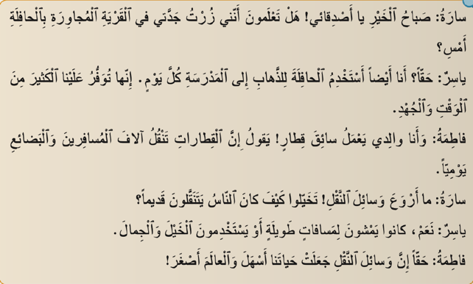
سأعين لقراءة النص تلاميذ: الأول سارة، الثاني ياسر، الثالث: فاطمة.
تمنح الفرصة للفئة المتعثرة.
اختــتام الحــصة
قراءة إثرائية
إنتاج كتابي
قــــراءة
افتتاح الحصة

Slide 12
سأعين تلاميذ آخرين للقراءة. بعدها تجيبون عن السؤال.
اختــتام الحــصة
قراءة إثرائية
إنتاج كتابي
قــــراءة
افتتاح الحصة
ما ٱلْمَوْضوعُ ٱلَّذي يَتَحَدَّثُ عَنْهُ ٱلنَّصُّ؟
يَتَحَدَّثُ ٱلنَّصُّ عَنْ وَسائِلِ ٱلنَّقْلِ.

Slide 13

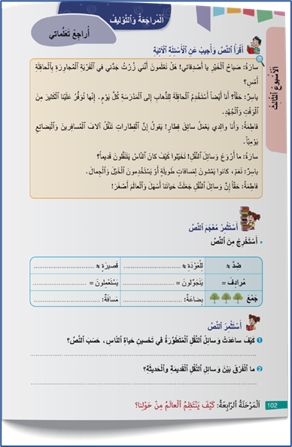
الآن على كراساتكم ص 102. أتمموا الجدول انطلاقا من النص.
اختــتام الحــصة
قراءة إثرائية
إنتاج كتابي
قــــراءة
افتتاح الحصة

Slide 14
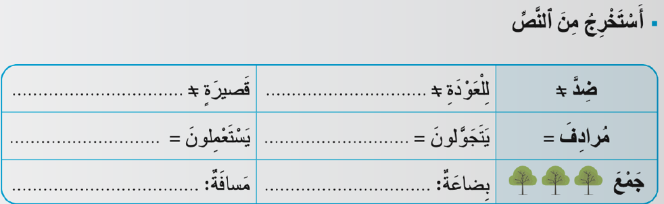
نصحح. ما ضد كلمة للعودة؟ قصيرة؟ ... ما مرادف يتجولون؟ ... هل أنتم متفقون؟
اختــتام الحــصة
قراءة إثرائية
إنتاج كتابي
قــــراءة
افتتاح الحصة
طَويلَةٍ
لِلذَّهابِ
يَتَنَقَّلونَ
يَسْتَخْدِمونَ
مَسافاتٌ
بَضائِعُ

Slide 15
من يقرأ السؤال الأول؟ السؤال الثاني؟ ما المطلوب؟
اختــتام الحــصة
قراءة إثرائية
إنتاج كتابي
قــــراءة
افتتاح الحصة

Slide 16
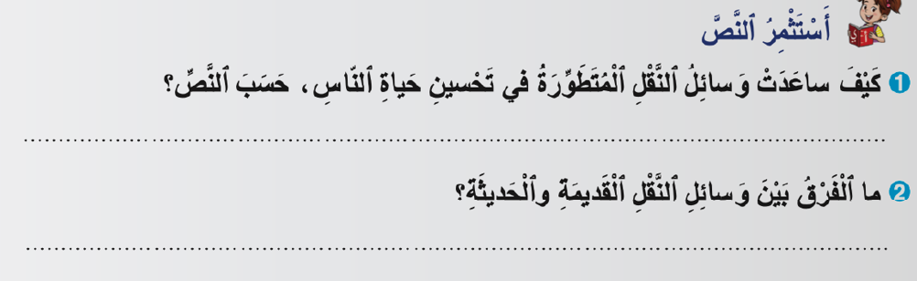
أنجزوا. ثلاث دقائق.
اختــتام الحــصة
قراءة إثرائية
إنتاج كتابي
قــــراءة
افتتاح الحصة

Slide 17
نصحح. من يقرأ السؤال؟ من يجيب؟ هل تتفقون؟
اختــتام الحــصة
قراءة إثرائية
إنتاج كتابي
قــــراءة
افتتاح الحصة
ساعَدَتْ في تَحْسينِ حَياةِ ٱلنّاسِ حَيْثُ تُوَفِّرُ عَلَيْهِمْ ٱلْوَقْتَ وَٱلْجُهْدَ (فَهِيَ جَعَلَتِ ٱلتَّنَقُّلَ سَريعاً وَسَهْلاً.)
وَسائِلُ ٱلنَّقْلِ ٱلْقَديمَةِ كَٱلْخَيْلِ وٱلْجِمالِ بَطيئَةٌ بَيْنَما وَسائِلُ ٱلنَّقْلِ ٱلْحَديثَةِ كَٱلْقِطارِ سَريعَةٌ

Slide 18
انتبهوا للتصحيح.
اختــتام الحــصة
قراءة إثرائية
إنتاج كتابي
قــــراءة
افتتاح الحصة
ساعَدَتْ في تَحْسينِ حَياةِ ٱلنّاسِ حَيْثُ تُوَفِّرُ عَلَيْهِمْ الْوَقْتَ وَالْجُهْدَ (فَهِيَ جَعَلَتِ ٱلتَّنَقُّلَ سَريعاً وَسَهْلاً.)
وَسائِلُ ٱلنَّقْلِ ٱلْقَديمَةِ كَٱلْخَيْلِ وٱلْجِمالِ بَطيئَةٌ بَيْنَما وَسائِلُ ٱلنَّقْلِ ٱلْحَديثَةِ كَٱلْقِطارِ سَريعَةٌ

Slide 19
من يذكرنا بالنواسخ الحرفية؟ على ماذا تدخل؟ كيف يصبح الاسم الذي بعدها؟
اختــتام الحــصة
قراءة إثرائية
إنتاج كتابي
قــــراءة
افتتاح الحصة
اَلنَّواسِخُ ٱلْحَرْفِيَّةُ = إِنَّ وَأَخَواتُها

Slide 20

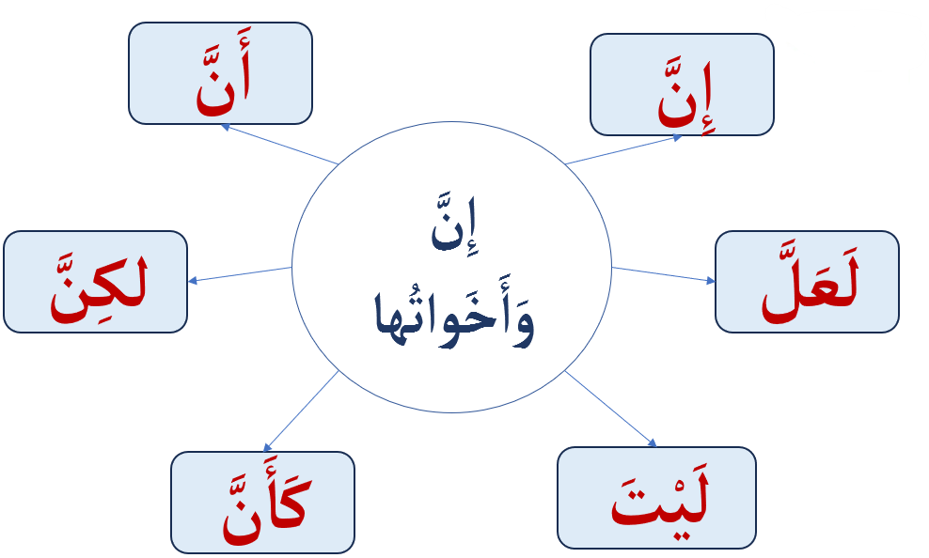
نتذكر جميعا.
اختــتام الحــصة
قراءة إثرائية
إنتاج كتابي
قــــراءة
افتتاح الحصة
تَدْخُلُ إِنَّ وَأَخواتُها عَلى ٱلْجُمْلَةِ ٱلِاسْمِيَّة فَيَتَغَيَّرُ مَعْناها.
اَلِاسْمُ بَعْدَ (إِنَّ-أَنَّ-لكِنَّ-لَيْتَ-لَعَلَّ-كَأَنَّ) : يَتَغَيَّرُ آخِرُهُ وَتَأْخُذُ ٱلْفَتْحَةُ مَكانَ ٱلضَّمَّةِ.
اَلِاسْمُ ٱلثّاني يَبْقى مَرْفوعاً.

Slide 21
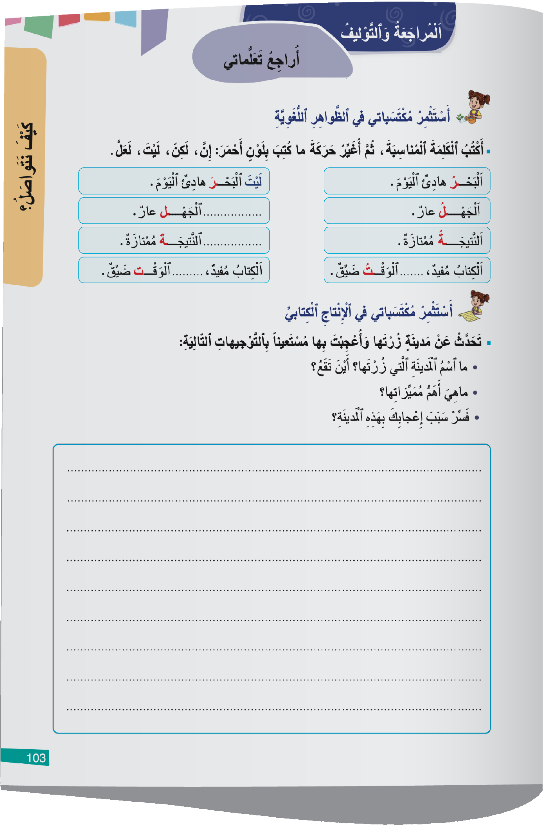
خذوا الصفحة 103. من يقرأ التعليمة؟ ما المطلوب؟ من يقرأ المثال؟ أنجزوا.
اختــتام الحــصة
قراءة إثرائية
إنتاج كتابي
قــــراءة
افتتاح الحصة

Slide 22
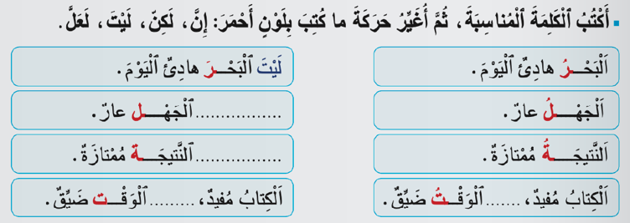
أنجزوا.
التنقل لرصد الصعوبات التي ستكون موضوع دعم أثناء التصحيح.
اختــتام الحــصة
قراءة إثرائية
إنتاج كتابي
قــــراءة
افتتاح الحصة

Slide 23
نصحح. جملة جملة. من يقرأ الجملة الأولى؟
تستثمر الأخطاء على السبورة، يشجع التصحيح الذاتي والبيني.
اختــتام الحــصة
قراءة إثرائية
إنتاج كتابي
قــــراءة
افتتاح الحصة

Slide 24


نستمع ثم ننشد.
اختــتام الحــصة
قراءة إثرائية
إنتاج كتابي
قــــراءة
افتتاح الحصة

Slide 25
إنتاج كتابي
- 04 الإنتاج الكتابي
الشرح (3)

Slide 26
سنواصل اليوم التدرب على كتابة فقرة بتوظيف مهارة الشرح.
اختــتام الحــصة
قراءة إثرائية
إنتاج كتابي
قــــراءة
افتتاح الحصة
مَهارَةُ ٱلشَّرْحِ

Slide 27
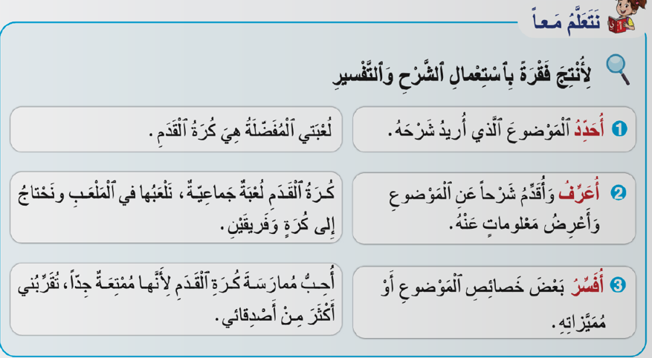
نتذكر كيف نكتب فقرة باستعمال مهارة الشرح. من يقرأ؟
اختــتام الحــصة
قراءة إثرائية
إنتاج كتابي
قــــراءة
افتتاح الحصة

Slide 28
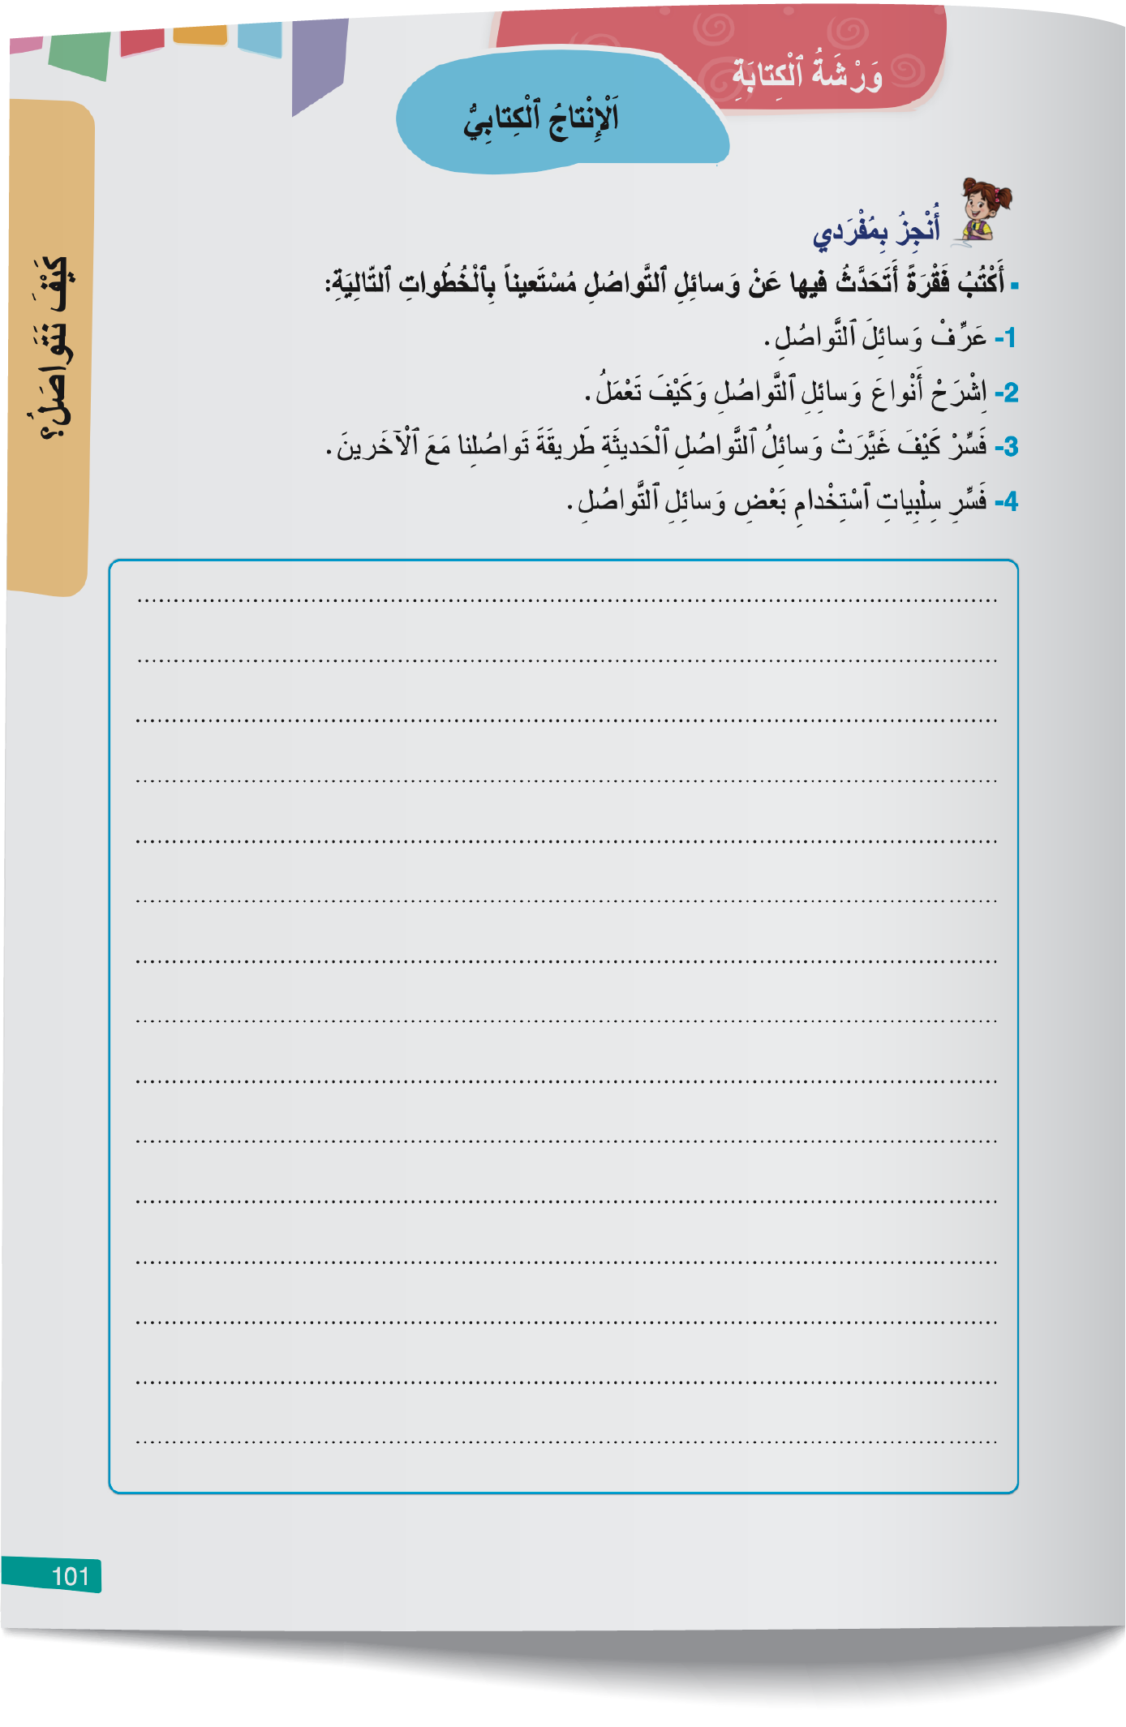
افتحوا كراساتكم ص 101. المطلوب هو كتابة فقرة بالإجابة عن الأسئلة.
اختــتام الحــصة
قراءة إثرائية
إنتاج كتابي
قــــراءة
افتتاح الحصة

Slide 29
خذوا دقيقتين لمراجعة إنتاجاتكم. سأتنقل لأتحقق من إنجازكم للنشاط.
يتم تسجيل الأخطاء لاستثمارها أثناء التصحيح.
اختــتام الحــصة
قراءة إثرائية
إنتاج كتابي
قــــراءة
افتتاح الحصة

Slide 30
نصحح. من يقرأ إنتاجه؟ هل أجبت عن الأسئلة الأربعة؟
اختــتام الحــصة
قراءة إثرائية
إنتاج كتابي
قــــراءة
افتتاح الحصة

Slide 31
انتبهوا سنصحح أخطاء وردت في إنتاجاتكم.
يتم تصحيح الأخطاء المتكررة أولا ثم الأخطاء المنعزلة بشكل تفاعلي.
اختــتام الحــصة
قراءة إثرائية
إنتاج كتابي
قــــراءة
افتتاح الحصة
تَصْحيحُهُ | اَلْخَطَأُ

Slide 32
هذه إجابة أخرى. من يقرؤها؟
اختــتام الحــصة
قراءة إثرائية
إنتاج كتابي
قــــراءة
افتتاح الحصة
وَسائِلُ ٱلتَّواصُلِ هِيَ وَسائِلُ نَسْتَعْمِلُها لِنَتَحَدَّثَ مَعَ ٱلآخَرينَ وَنَتَبادَلَ مَعَهُمْ ٱلْأَخْبارَ وَٱلْأَفْكارَ، مِثْلَ ٱلْهاتِفِ وَٱلْإِنْتِرْنِتْ وَٱلرَّسائِلِ. وَتَتَعَدَّدُ وَسائِلُ ٱلتَّواصُلِ فِمِنْها ٱلْحَديثَةُ وَمِنْها ٱلْقَديمَةُ. ساهَمَتْ وَسائِلُ ٱلتَّواصُلِ ٱلْحَديثَةُ في تَحْسينِ حَياتِنا بِشَكْلٍ أَفْضَلَ حَيْثُ جَعَلَتْ تواصُلَنا مَعَ ٱلْآخَرينَ سَريعاً وَسَهْلاً وَوَفَّرَتْ عَلَيْنا ٱلْجُهْدَ وَٱلْوَقْتَ. غَيْرَ أَنَّ ٱسْتِعْمالَ وَسائِلِ ٱلتَّواصُلِ بِشَكْلٍ غَيْرِ سَليمٍ قَدْ يُؤَدّي إِلى عُزْلَةٍ عَنِ ٱلْعالَمِ ٱلْحَقيقِيِّ أَوْ إِلى ضُعْفِ ٱلنَّتائِجِ ٱلدِّراسِيَّةِ. لِذلِكَ عَلَيْنا أَنْ نَسْتَعْمِلَها بِحَذَرٍ وَحِكْمَةٍ.

Slide 33

قــــراءة إثرائية
04- قراءة
عنوان القصة: ساعة الحائط

Slide 34
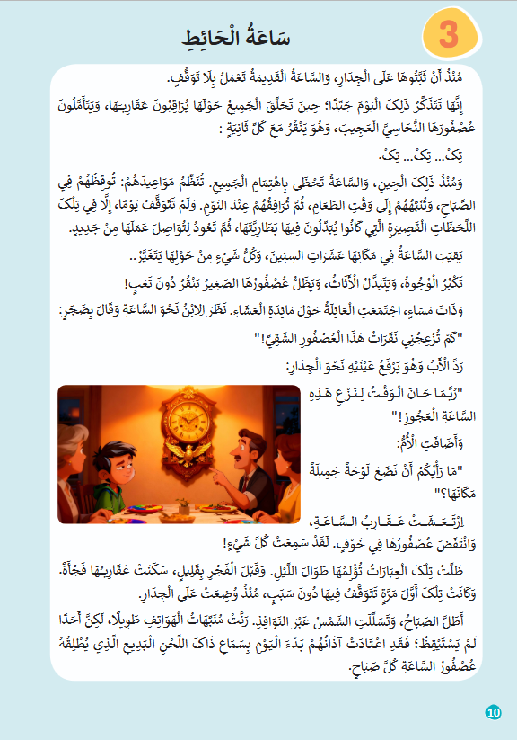

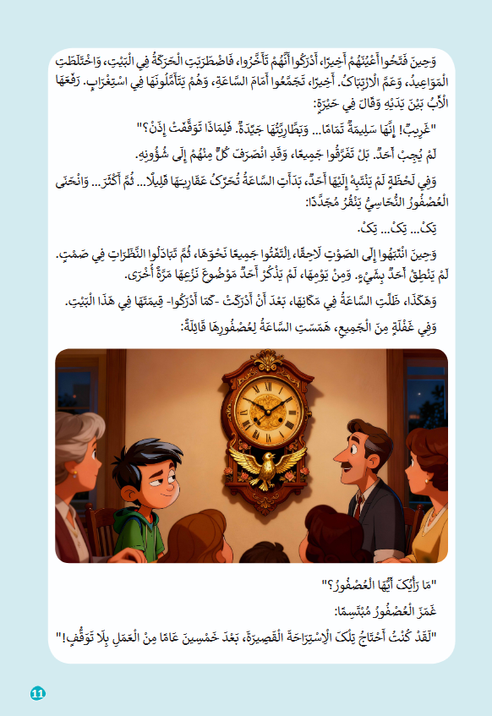
ستقرؤون اليوم قصة شيقة بعنوان (ساعة الحائط) وتناقشون مضمونها.
اختــتام الحــصة
قراءة إثرائية
إنتاج كتابي
قراءة
افتتاح الحصة

Slide 35
خذوا كراسات نصوصي القرائية ص 10. حددوا عدد صفحات هذه القصة. من يجيب؟
اختــتام الحــصة
قراءة إثرائية
إنتاج كتابي
قراءة
افتتاح الحصة

Slide 36

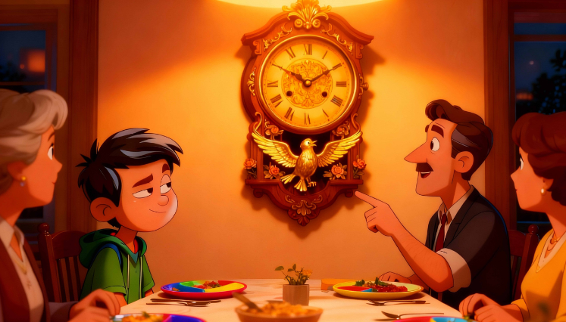
لاحظوا الصورتين والعنوان ثم اكتبوا توقعاتكم حول مضمون القصة.
اختــتام الحــصة
قراءة إثرائية
إنتاج كتابي
قراءة
افتتاح الحصة
ساعَةُ ٱلْحائِطِ

Slide 37
سأعين من يتقاسم توقعه؟ ما الذي جعلك تتوقع ذلك؟
اختــتام الحــصة
قراءة إثرائية
إنتاج كتابي
قراءة
افتتاح الحصة
ساعَةُ ٱلْحائِطِ

Slide 38
الآن، على الصفحتين 10 و11، اقرؤا القصة قراءة هامسة وتحققوا من توقعاتكم. 5 دقائق.
اختــتام الحــصة
قراءة إثرائية
إنتاج كتابي
قراءة
افتتاح الحصة

Slide 39
اختــتام الحــصة
قراءة إثرائية
إنتاج كتابي
قراءة
افتتاح الحصة
نعود إلى توقعاتكم. من توقع أن يتحدث النص عن ساعة قديمة تخاف التخلي عنها؟
أَتَحَقَّقُ مِنْ تَوَقُّعي

Slide 40
اختــتام الحــصة
قراءة إثرائية
إنتاج كتابي
قراءة
افتتاح الحصة
الآن واصلوا قراءة القصة قراءة هامسة على كتيباتكم.

Slide 41
نمر الآن إلى مناقشة القصة. سأطرح عليكم أسئلة. تقدمون إجابات وتبدون آراءكم حولها.
اختــتام الحــصة
قراءة إثرائية
إنتاج كتابي
قراءة
افتتاح الحصة
حَوْلَ ماذا تَحَلَّقَتِ في بِدايَةِ ٱلنَّصِّ؟
ما هيَ عَناصِرُ ٱلسّاعَةِ ٱلْمَذْكورَةُ في ٱلنَّصِّ؟
ما ٱلْخِدْماتُ ٱلَّتي كانَتْ تُقَدِّمُها ساعَةُ ٱلْحائِطِ لِلْعائِلَةِ؟
ما ٱلشَّيْءُ ٱلَّذي أَزْعَجَ ٱلطِّفْلَ؟
لِماذا ٱرْتَعَشَتِ ٱلسّاعَةُ وَٱنْتابَها ٱلْخَوْفُ؟
ما سَبَبُ تَأَخُّرِ ٱلْعائِلَةِ في ٱلِاسْتيقاظِ صَباحاً؟
لِماذا تَخَلَّتِ ٱلْعائِلَةُ عَنْ فِكْرَةِ نَزْعِ ٱلسّاعَةِ؟

Slide 42
أجوبة.
اختــتام الحــصة
قراءة إثرائية
إنتاج كتابي
قراءة
افتتاح الحصة
تَحَلَّقَتِ ٱلْعائِلَةُ حَوْلَ ساعَةِ ٱلْحائِطِ.
عَناصِرُ ٱلسّاعَةِ ٱلْمَذْكورَةُ في ٱلنَّصِّ هِيَ عَقارِبُها وَعُصْفورُها ٱلنُّحاسِيُّ.
اَلْخِدْماتُ ٱلَّتي كانَتْ تُقَدِّمُها ساعَةُ ٱلْحائِطِ لِلْعائِلَةِ هِيَ: تَنْظيمُ مواعيدِ ٱلاسْتيقاظِ وَٱلطَّعامِ وَٱلنَّوْمِ.
اَلشَّيْءُ ٱلَّذي أَزْعَجَ ٱلطِّفْلَ هُوَ نَقَراتُ ٱلعُصْفورِ ٱلنُّحاسِيِّ.
اِرْتَعَشَتِ ٱلسّاعَةُ وَٱنْتابَها ٱلْخَوْفُ بِسَبَبِ رَغْبَةِ ٱلْعائِلَةِ في نَزْعِها.
تأَخَّرَتِ ٱلْعائِلَةُ في ٱلِاسْتيقاظِ صَباحاً لِأَنَّ عَقارِبَ ٱلسّاعَةِ سَكَنَتْ.
تَخَلَّوْا عَنْ فِكْرَةِ نَزْعِ ٱلسّاعَةِ لِأَنّهُمْ أَدْرَكوا في ٱلنِّهايَةِ أَنَّها مُهِمَّةٌ.

Slide 43

الفائزون بنجمة السلوك هم:
اختــتام الحــصة
قراءة إثرائية
إنتاج كتابي
قراءة
افتتاح الحصة

Slide 44


اختتام الحصة
اختتام الحصة
الواجب المنزلي

Slide 45

تذكير: ضعوا علامة أمام الواجب المنزلي.
اختــتام الحــصة
إنتاج كتابي
قراءة
افتتاح الحصة
أُرَكِّبُ جُمَلاً بِتَوْظيفِ ٱلْفِعْلِ "عادَ"، في كُلِّ جُمْلَةٍ يَكونُ لِلْفِعْلِ عادَ مَعْنىً مُخْتَلِفٌ.

Slide 46


إلى اللقاء في الحصة المقبلة
اختــتام الحــصة
إنتاج كتابي
قراءة
افتتاح الحصة

